Slide 1
코딩 테스트다
이것이 취업을 위한
With python

Slide 2
종 류
최단 경로
01
1. 다익스트라 알고리즘(Dijkstra algorithm)
2. 플로이드 워셜 알고리즘 알고리즘(Floyd-Warshall algorithm)

Slide 3
정 의
최단 경로
01
말 그대로 가장 짧은 경로를 찾는 알고리즘
2
1
5
3
5
2
3
1
3
7
3
4
2
4
6
4
7

Slide 4
다익스트라 알고리즘
최단 경로
01
1 | 2 | 3 | 4 | 5 | 6
무한 | 무한 | 무한 | 무한 | 무한 | 무한
기본은 그리디 알고리즘
0
2
5
4
3
1
2
4
O(V^2)
2
2
3
2
3
3
3
1
1
5
2
1
5
3
1
4
4
6
6
5
5
2
1

Slide 5
다익스트라 알고리즘
최단 경로
01
O(ElogV)
2
2
3
2
3
3
1
1
5
2
1
5
3
1
4
4
6
5
2
1

Slide 6
플로이드 워셜 알고리즘
최단 경로
01
다익스트라
1 | 2 | 3 | 4 | 5 | 6
 | 1 | 2 | 3 | 4 | 5 | 6
1
2
3
4
5
6
플로이드

Slide 7
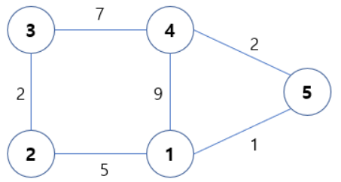
플로이드 워셜 알고리즘
최단 경로
01
라운드(단계)에 따라 최단 거리 최신화
 | 1 | 2 | 3 | 4 | 5
1
2
3
4
5
0
5
9
1
5
0
2
2
0
3
9
3
0
2
1
2
0

Slide 8
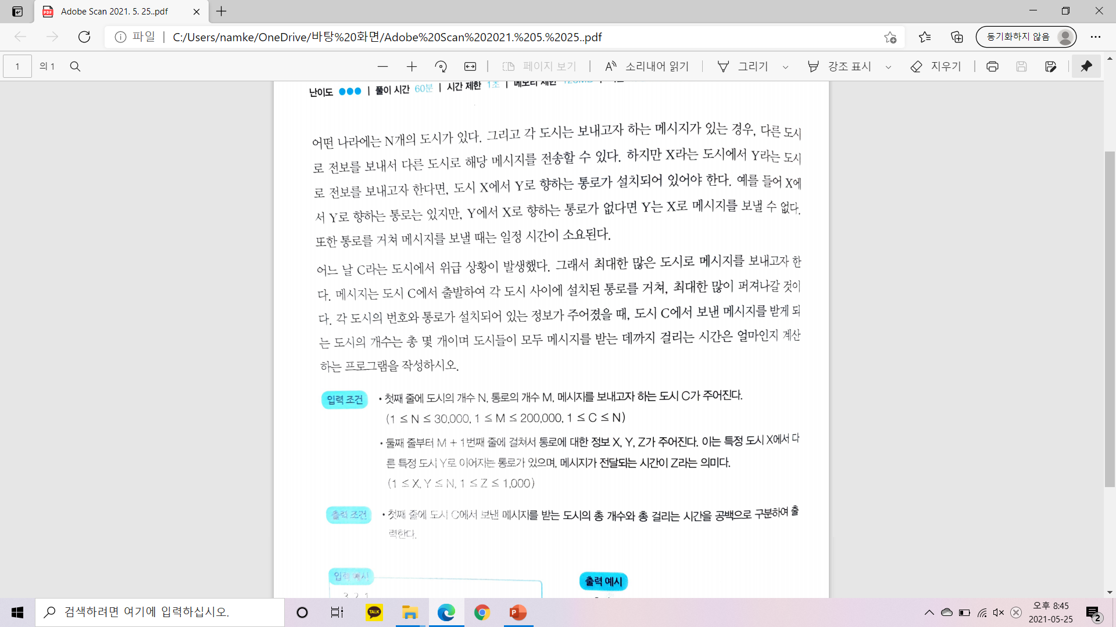
문 제
최단 경로
01
전 보

Slide 9
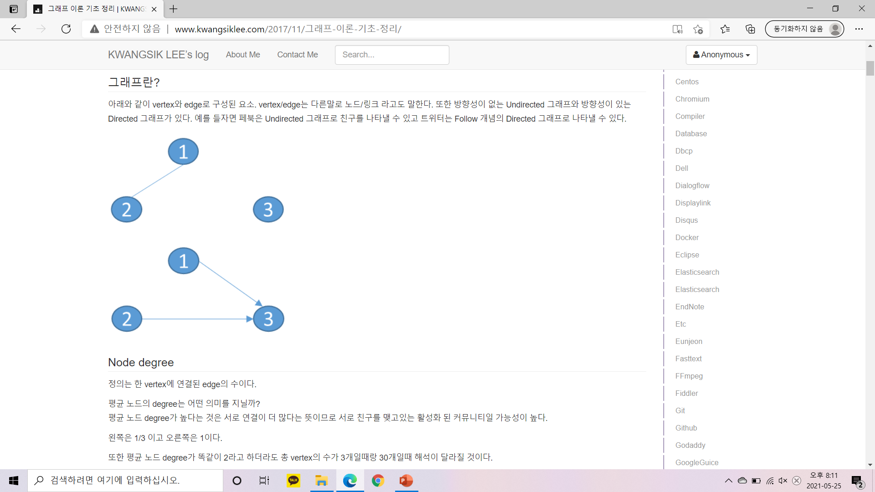
정 의
그래프
01
undirected
directed

Slide 10
표현 방식
그래프
01
행렬
1-1 | 1-2 | 1-3 | 1-4
2-1 | 2-2 | 2-3 | 2-4
3-1 | 3-2 | 3-3 | 3-4
4-1 | 4-2 | 4-3 | 4-4
리스트
1
2
3
4
3
4
1
3
2
1

Slide 11
왜 많지….?
그래프
01
서로소 집합
신장 트리
위상 정렬

Slide 12
서로소 집합
그래프
01
원소가 겹치지 않는 집합
1
2
3
4
5

Slide 13
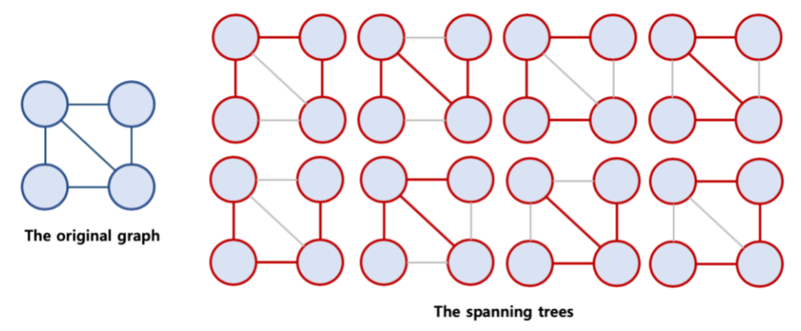
신장 트리
그래프
01
Cycle이 없는 트리 찾기

Slide 14
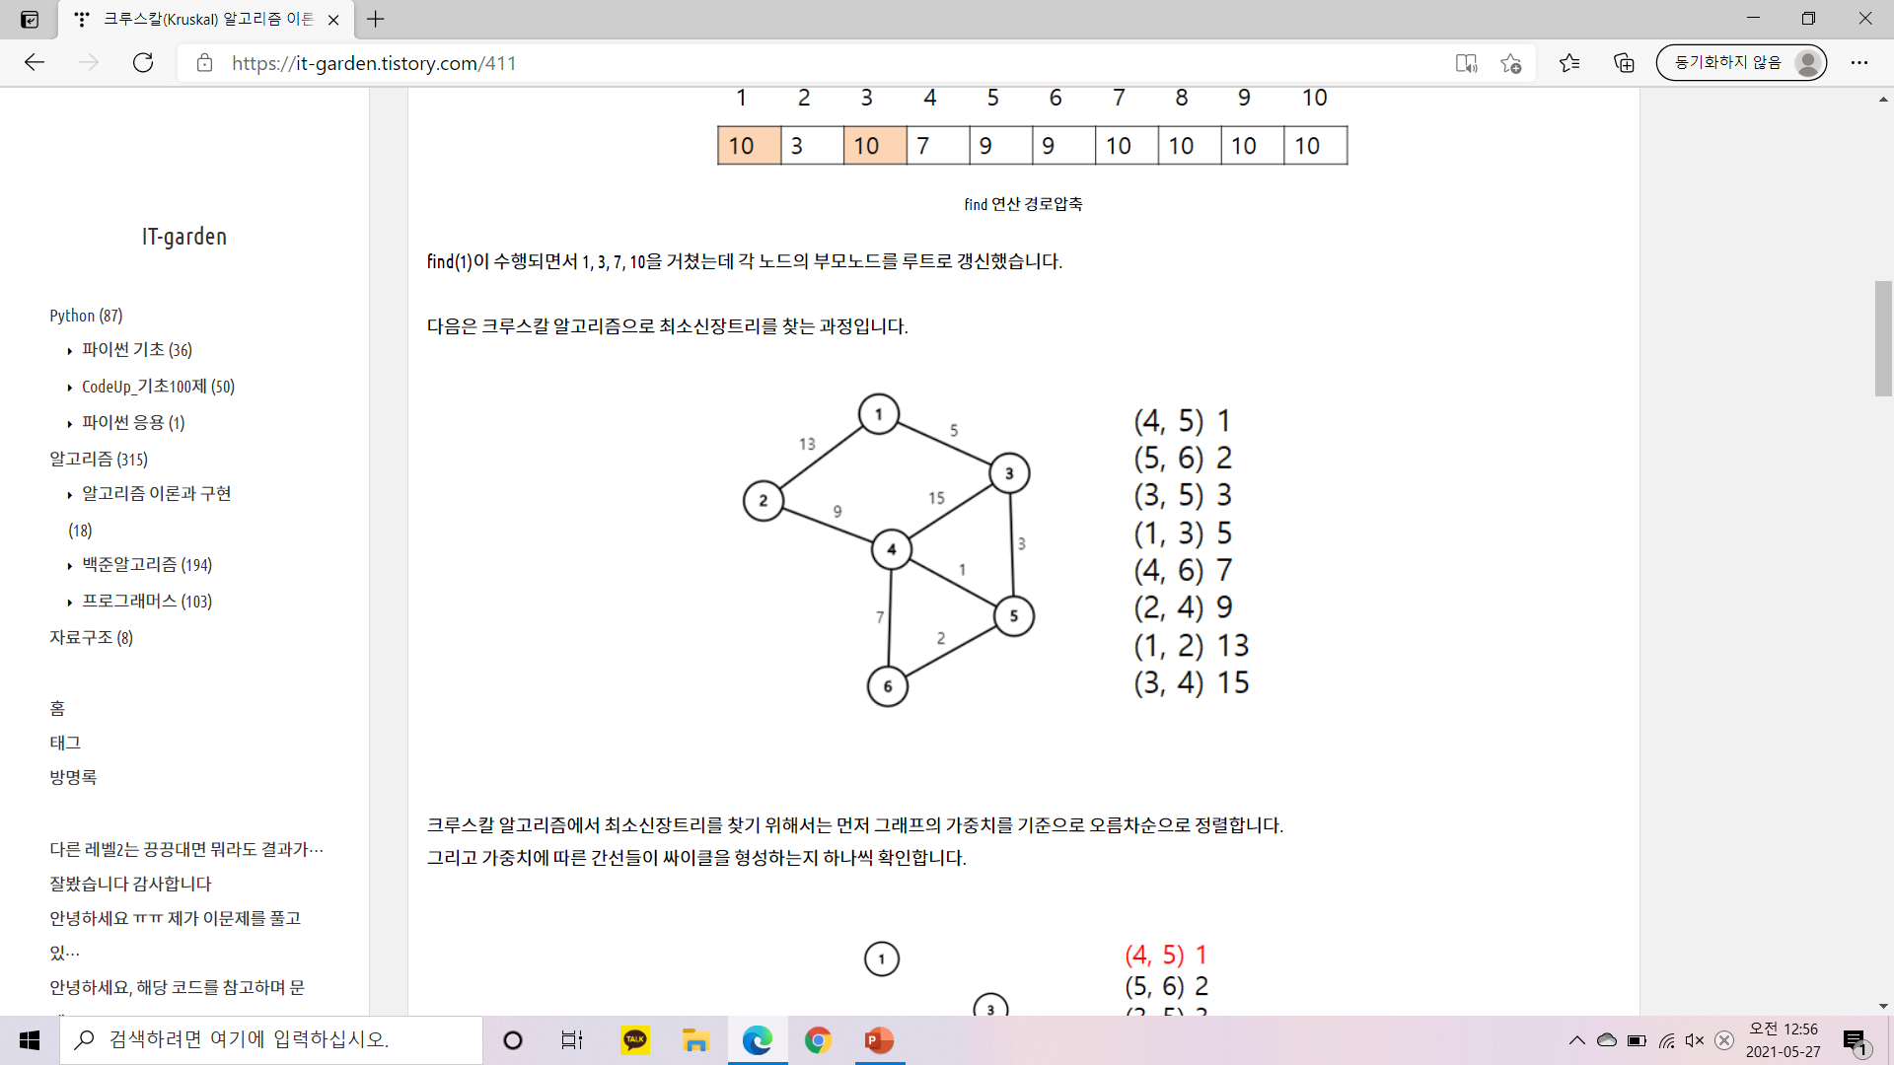
신장 트리
그래프
01
크루스칼 알고리즘 – 최소 비용 신장 트리

Slide 15
위상 정렬
그래프
01
Directed 그래프에서 모든 노드를 순서대로 나열하는 것
2
3
4
1
5
6
7
1
2
5
3
6
4
7

Slide 16
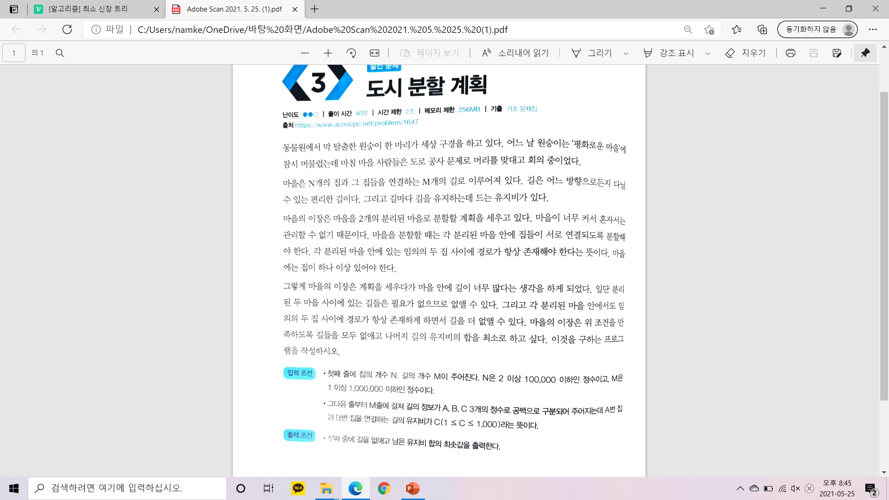
문 제
그래프
01
도시 분할 계획

Slide 17
Contents
01
최단 경로
그래프
2276번
1197번

